Slide 1
Классификация вычислительных систем

Slide 2
Классификация Флинна
Предложенная в 1966 году М. Флинном классификация базируется на понятии потока, под которым понимается последовательность элементов, команд или данных, обрабатываемая процессором.
На основе числа потоков команд и потоков данных Флинн выделяет четыре класса архитектур:
SISD (ОКОД)
SIMD (ОКМД)
MISD (МКОД)
MIMD (МКМД)
.

Slide 3
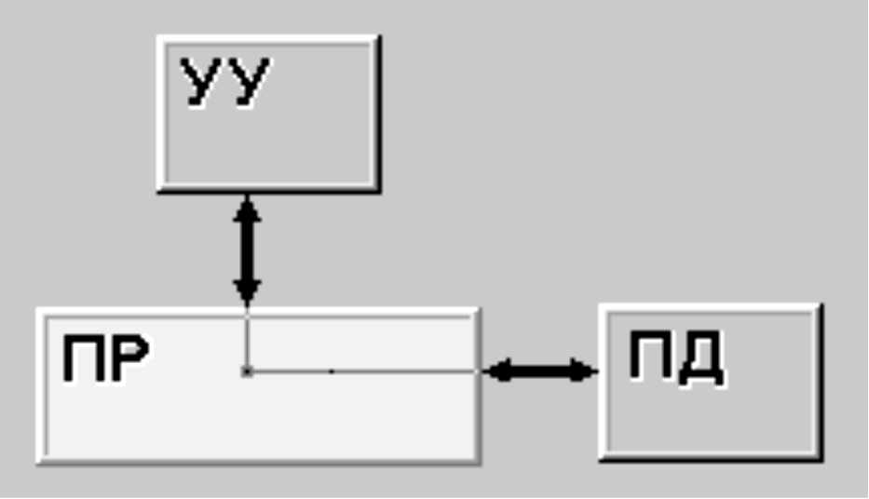
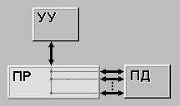
Классификация Флинна
SISD (single instruction stream / single data stream) - одиночный поток команд и одиночный поток данных. К этому классу относятся, прежде всего, классические последовательные машины, или иначе, машины фон-неймановского типа.
SIMD (single instruction stream / multiple data stream) - одиночный поток команд и множественный поток данных. В архитектурах подобного рода сохраняется один поток команд, включающий, в отличие от предыдущего класса, векторные команды.
Способ выполнения векторных операций не оговаривается, поэтому обработка элементов вектора может производиться либо процессорной матрицей, как в ILLIAC IV, либо с помощью конвейера, как, например, в машине Cray-1.

Slide 4
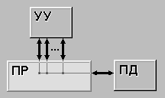
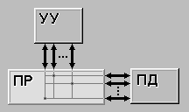
Классификация Флинна
MISD (multiple instruction stream / single data stream) - множественный поток команд и одиночный поток данных. Определение подразумевает наличие в архитектуре многих процессоров, обрабатывающих один и тот же поток данных.
MIMD (multiple instruction stream / multiple data stream) - множественный поток команд и множественный поток данных. К этому классу относятся как многомашинные системы так и некоторые типы многопроцессорных систем.

Slide 5
Дополнения Ванга и Бриггса
Класс SISD разбивается на два подкласса:
архитектуры с единственным функциональным устройством, например, PDP-11 и
архитектуры, имеющие в своем составе несколько функциональных устройств - CDC 6600, Cray-1, FPS AP-120B, CDC Cyber 205, FACOM VP-200.
В класс SIMD также вводится два подкласса:
архитектуры с пословно-последовательной обработкой информации - ILLIAC IV, PEPE, BSP и
архитектуры с разрядно-последовательной обработкой - STARAN, ICL DAP.
В классе MIMD авторы различают:
вычислительные системы со слабой связью между процессорами, к которым они относят все системы с распределенной памятью (например, Cosmic Cube) и
вычислительные системы с сильной связью (системы с общей памятью), куда попадают такие компьютеры, как C.mmp, BBN Butterfly, Cray Y-MP, Denelcor HEP.

Slide 6
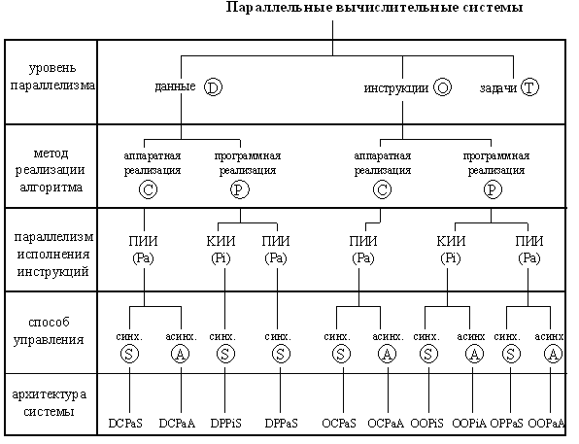
Классификация Базу

Slide 7
Классификация Базу
Систолические массивы, имеющие, как правило, одномерную или двумерную структуру, принадлежат группам DCPaS и DCPaA в зависимости от того, как происходит обмен данными: синхронно или асинхронно. Систолические деревья, введенные Кунгом для вычисления арифметических выражений могут быть описаны как OCPaS либо OCPaA по аналогичным соображениям.
Конвейерные компьютеры, такие, как IBM 360/91, Amdahl 470/6 и многие современные RISC процессоры, разбивающие исполнение всех инструкций на несколько этапов, в данной классификации имеют обозначение OPPiS. Более естественное применение конвейеризации происходит в векторных машинах, в которых одна команда применяется к вектору независимых данных, и за счет непрерывного использования арифметического конвейера достигается значительное ускорение. К таким компьютерам подходит обозначение DPPiS.

Slide 8
Классификация Базу
Матричные процессоры, в которых целое множество арифметических устройств работает одновременно в строго синхронном режиме, принадлежат к группе DPPaS. Если вычислительная система подобно CDC 6600 имеет процессор с отдельными функциональными устройствами, управляемыми централизованно, то ее описание выглядит так: OPPaS. Data-flow компьютеры, в зависимости от особенностей реализации, могут быть описаны либо как OPPiA, либо OPPaA.
Системы с несколькими процессорами, использующими параллелизм на уровне задач, не всегда можно корректно описать в рамках предложенного формализма. Базу предлагает использовать знак "*" между символами, обозначающими уровни параллелизма, одновременно присутствующие в системе. Например, комбинация T*D означает, что некоторая система может одновременно исполнять несколько задач, причем каждая из них может использовать векторные команды.

Slide 9
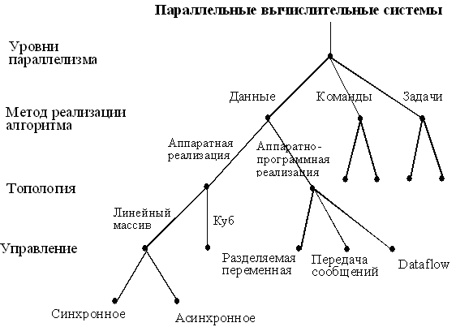
Классификация Кришнамарфи

Slide 10
Классификация Кришнамарфи
На основе выделенных четырех характеристик нетрудно определить место наиболее известных классов архитектур в данной систематике:
1.Векторно-конвейерные компьютеры: гранулярность - на уровне данных; реализация параллелизма - аппаратная; связь процессоров - простая топология со средней связностью; способ управления - синхронный.
2.Классические мультипроцессоры: гранулярность - на уровне задач; реализация параллелизма - комбинированная; связь процессоров - простая топология со слабой связностью и использованием разделяемых переменных; способ управления - асинхронный.
3.Матрицы процессоров: гранулярность - на уровне данных; реализация параллелизма - аппаратная; связь процессоров - двумерные массивы с сильной связностью; способ управления - синхронный.

Slide 11
Классификация Кришнамарфи
4.Систолические массивы: гранулярность - на уровне данных; реализация параллелизма - аппаратная; связь процессоров - сложная топология с сильной связностью; способ управления - синхронный.
5.Архитектура типа wavefront (волновая): гранулярность - на уровне данных; реализация параллелизма - аппаратная; связь процессоров - двумерная топология с сильной связностью; способ управления - dataflow.
6.Архитектура типа dataflow (потоковая): гранулярность - на уровне команд; реализация параллелизма - комбинированная; связь процессоров - простая топология с сильной либо средней связностью и использованием принципа dataflow; способ управления - асинхронно-dataflow.

Slide 12
Классификация Фенга
Разрядно-последовательные пословно-последовательные (n=m=1).
В каждый момент времени такие компьютеры обрабатывают только один двоичный разряд. Представителем данного класса служит давняя система MINIMA с естественным описанием (1,1).
Разрядно-параллельные пословно-последовательные
(n > 1 , m = 1).
Большинство классических последовательных компьютеров, так же как и многие вычислительные системы, эксплуатируемые до сих пор, принадлежит к данному классу: IBM 701 с описанием (36,1), PDP-11 (16,1), IBM 360/50 и VAX 11/780 - обе с описанием (32,1).

Slide 13
Классификация Фенга
Разрядно-последовательные пословно-параллельные
(n = 1 , m > 1).
Как правило вычислительные системы данного класса состоят из большого числа одноразрядных процессорных элементов, каждый из которых может независимо от остальных обрабатывать свои данные. Типичными примерами служат STARAN (1, 256) и MPP (1,16384) фирмы Goodyear Aerospace, прототип известной системы ILLIAC IV компьютер SOLOMON (1, 1024) и ICL DAP (1, 4096).
Разрядно-параллельные пословно-параллельные
(n > 1, m > 1).
Большая часть параллельных вычислительных систем, обрабатывая одновременно m*n двоичных разрядов, принадлежит именно к этому классу: ILLIAC IV (64, 64), TI ASC (64, 32), C.mmp (16, 16), CDC 6600 (60, 10), BBN Butterfly GP1000 (32, 256).

Slide 14
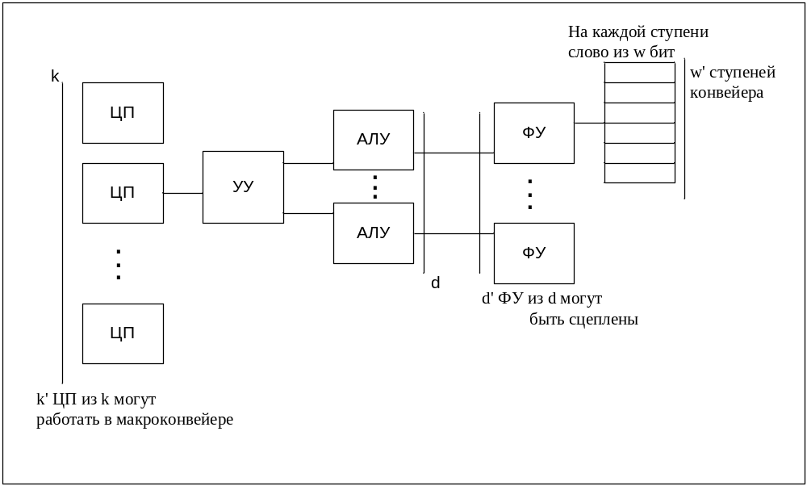
Классификация Хендлера

Slide 15
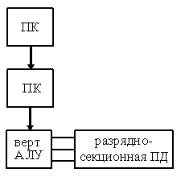
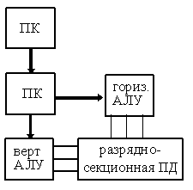
Классификация Шора
Машина I - это вычислительная система, которая содержит устройство управления, арифметико-логическое устройство, память команд и память данных с пословной выборкой. Считывание данных осуществляется выборкой всех разрядов некоторого слова для их параллельной обработки в арифметико-логическом устройстве.
В данный класс попадают как классические последовательные машины (IBM 701, PDP-11, VAX 11/780), так и конвейерные скалярные (CDC 7600) и векторно-конвейерные (Cray-1).
Машина II - выборка осуществляется не по словам, а выборкой содержимого одного разряда из всех слов. Структура машины II лежит в основе ассоциативных компьютеров (например, центральный процессор машины STARAN), причем фактически такие компьютеры имеют не одно арифметико-логическое устройство, а множество сравнительно простых устройств поразрядной обработки.
Другим примером служит матричная система ICL DAP, которая может одновременно обрабатывать по одному разряду из 4096 слов.

Slide 16
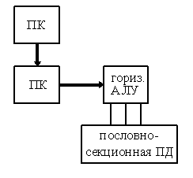
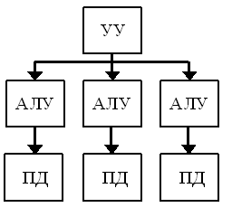
Классификация Шора
Машина III имеет два арифметико-логических устройства - горизонтальное и вертикальное, и модифицированную память данных, которая обеспечивает доступ как к словам, так и к битовым слоям. Впервые идею построения таких систем в 1960 году выдвинул У.Шуман, называвший их ортогональными. Полноправными представителями машин класса III являются вычислительные системы семейства
OMEN-60 фирмы Sanders Associates, построенные в прямом соответствии с концепцией ортогональной машины.
Машина IV - единственное устройство управления выдает команду за командой сразу всем процессорным элементам. С одной стороны, отсутствие соединений между процессорными элементами делает дальнейшее наращивание их числа относительно простым, но с другой, сильно ограничивает применимость машин этого класса.
Такую структуру имеет вычислительная система PEPE, объединяющая 288 процессорных элементов.

Slide 17
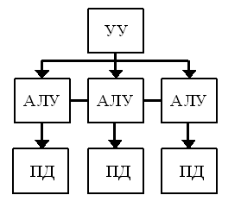
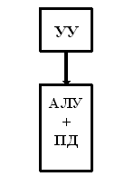
Классификация Шора
Если ввести непосредственные линейные связи между соседними процессорными элементами машины IV, например в виде матричной конфигурации, то получим схему машины V. Любой процессорный элемент теперь может обращаться к данным как в своей памяти, так и в памяти непосредственных соседей. Подобная структура характерна, например, для классического матричного компьютера ILLIAC IV.
Машина VI, названная матрицей с функциональной памятью (или памятью с встроенной логикой), представляет собой другой подход, предусматривающий распределение логики процессора по всему запоминающему устройству . Примерами могут служить как простые ассоциативные запоминающие устройства, так и сложные ассоциативные процессоры.

Slide 18
Классификации ВС
- по производительности;
- по стоимости;
- по способу управления;
- по способу синхронизации;
- по классам решаемых задач;
- по типам сети связи;
- по «памяти»;
- и др.

